Slide 1
Подсистема ввода-вывода
Курс «Операционные системы»
НГУ
2026
Д.В. Иртегов

Slide 2
Что такое драйвер
Программный компонент с определенным интерфейсом
позволяет
  ОС
  загрузочному монитору
  или прикладным программам
взаимодействовать с чем-то еще
(обычно с внешним устройством)
  Слово «определенный» обычно означает
  «документированный»
  или даже «стандартный» (e.q. драйверы UEFI)

Slide 3






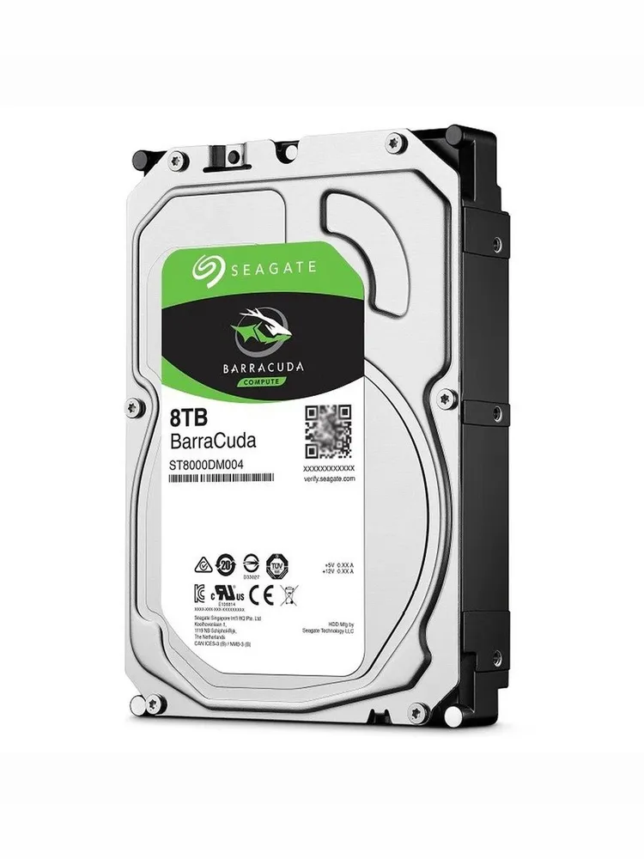
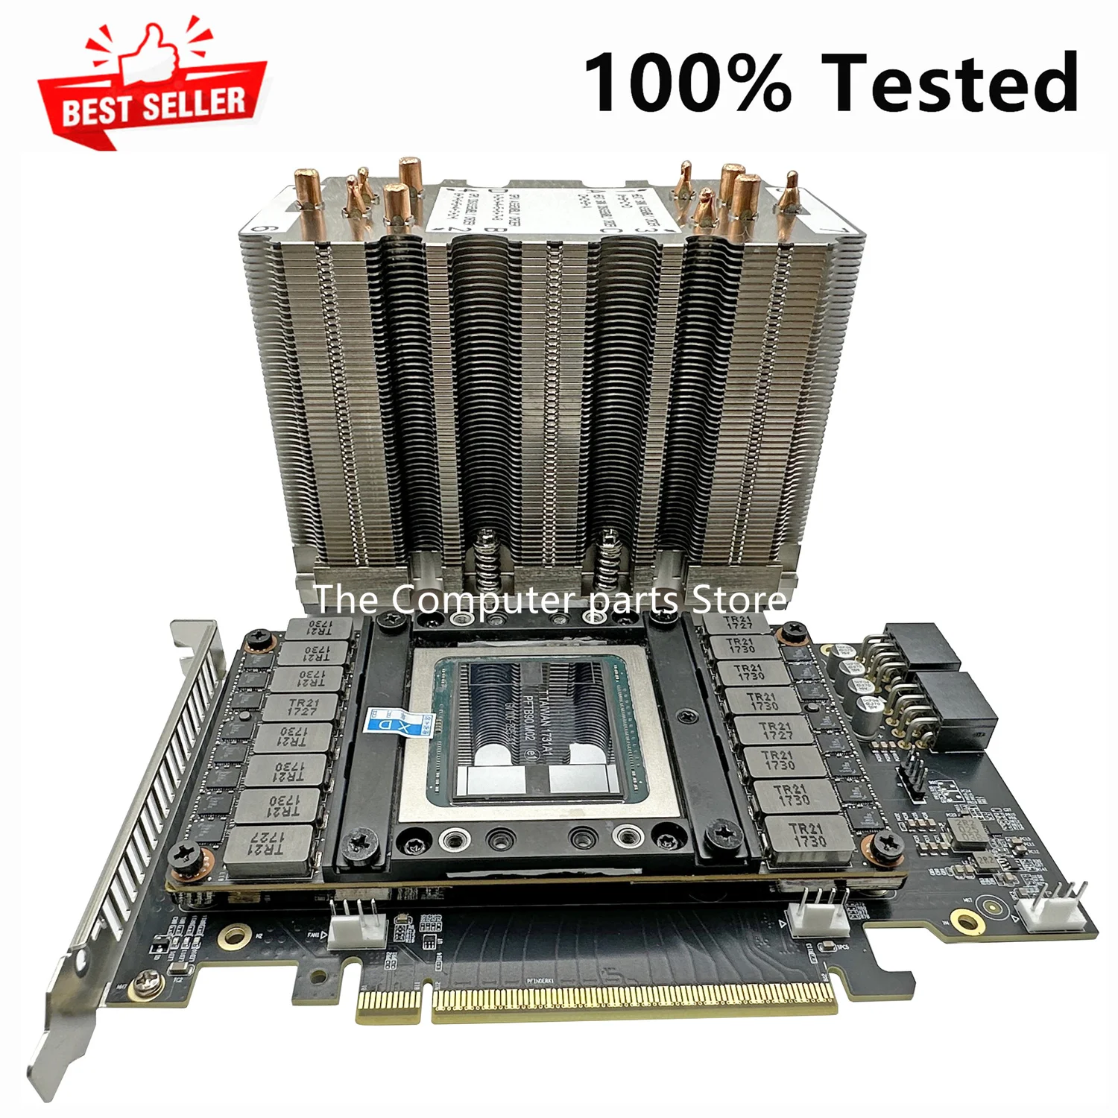
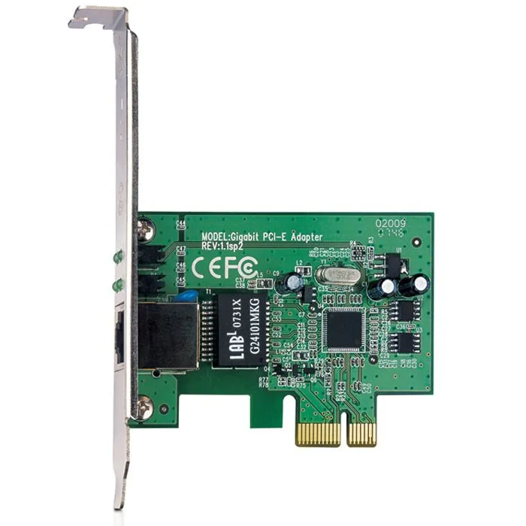
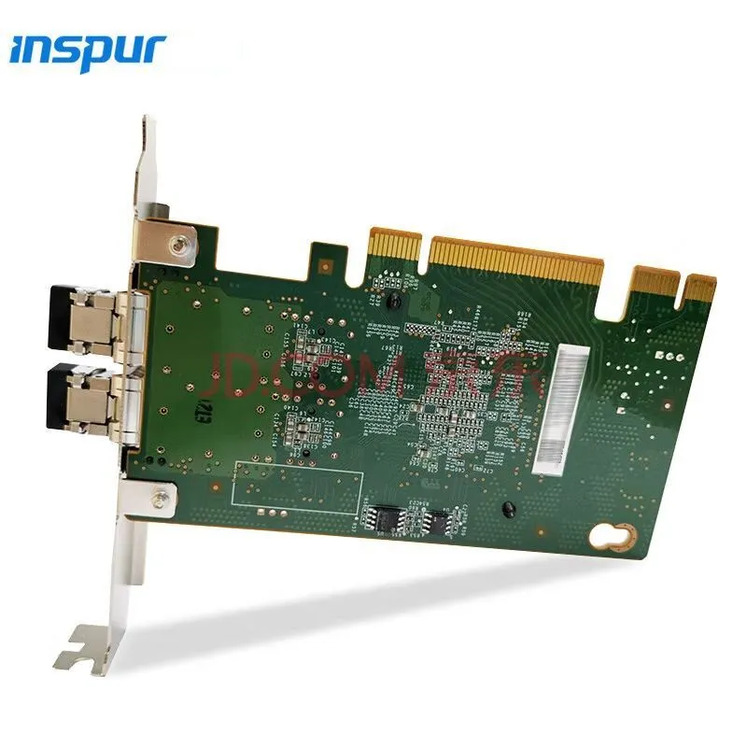
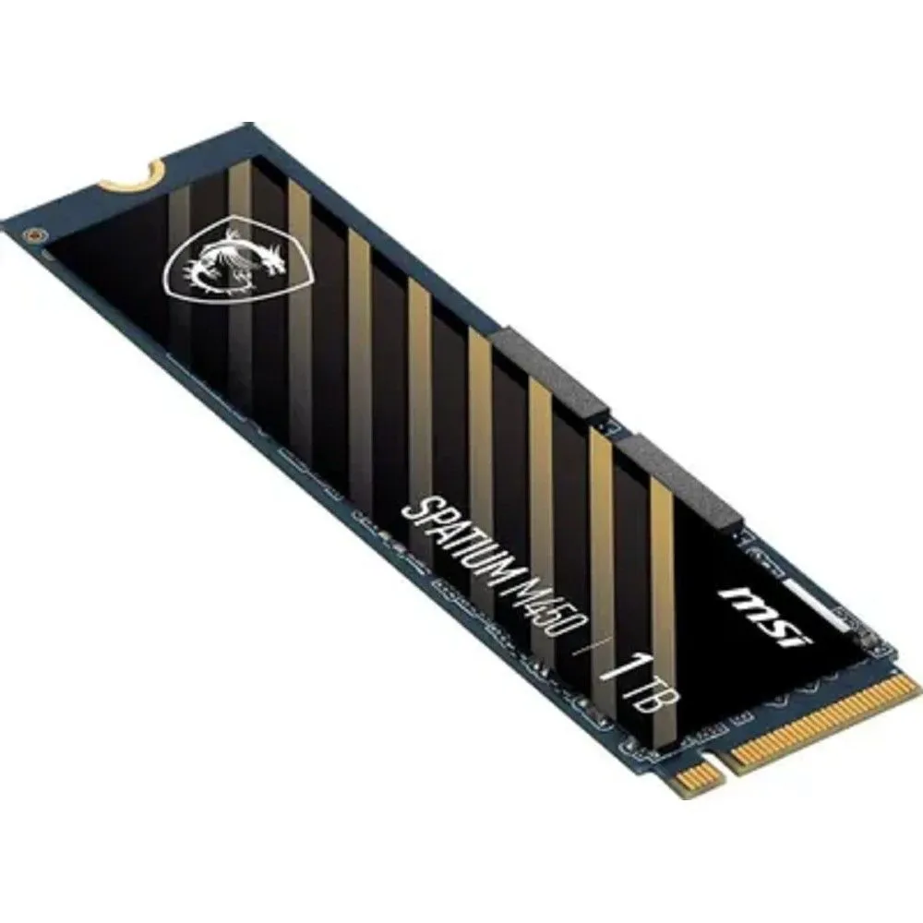
Зачем нужны драйверы

Slide 4

Зачем нужны драйверы

Slide 5
Зачем еще нужны драйверы
ОС не пускает прикладные программы работать с оборудованием
  Значит, ОС должна предоставлять интерфейс для этого
Несколько программ могут захотеть работать с одним устройством
  Драйвер должен обеспечить синхронизацию или сериализацию доступа

Slide 6
Как должен выглядеть интерфейс драйвера?
Множество функциональных классов устройств
  Видеоадаптеры
  Принтеры
  Сетевые адаптеры для различных протоколов канального уровня
  Внешние носители
  Звуковые адаптеры
  Да тыщи их
У каждого функционального класса могут быть свои операции
  Видеоадаптер: установить видеорежим
  Сетевой адаптер: привязать IP адрес
  Принтер: проверить, есть ли бумага

Slide 7
Крайние варианты подхода
Windows: свой интерфейс для каждого типа устройств
92 типа устройств
https://learn.microsoft.com/en-us/windows-hardware/drivers/kernel/specifying-device-types
#define FILE_DEVICE_BEEP 0x00000001 #define FILE_DEVICE_CD_ROM 0x00000002 #define FILE_DEVICE_CD_ROM_FILE_SYSTEM 0x00000003 #define FILE_DEVICE_CONTROLLER 0x00000004 #define FILE_DEVICE_DATALINK 0x00000005 #define FILE_DEVICE_DFS 0x00000006 #define FILE_DEVICE_DISK 0x00000007 #define FILE_DEVICE_DISK_FILE_SYSTEM 0x00000008 #define FILE_DEVICE_FILE_SYSTEM 0x00000009 #define FILE_DEVICE_INPORT_PORT 0x0000000a #define FILE_DEVICE_KEYBOARD 0x0000000b #define FILE_DEVICE_MAILSLOT 0x0000000c #define FILE_DEVICE_MIDI_IN 0x0000000d #define FILE_DEVICE_MIDI_OUT 0x0000000e #define FILE_DEVICE_MOUSE 0x0000000f #define FILE_DEVICE_MULTI_UNC_PROVIDER 0x00000010 #define FILE_DEVICE_NAMED_PIPE 0x00000011 | #define FILE_DEVICE_STORAGE_REPLICATION 0x00000055 #define FILE_DEVICE_TRUST_ENV 0x00000056 #define FILE_DEVICE_UCM 0x00000057 #define FILE_DEVICE_UCMTCPCI 0x00000058 #define FILE_DEVICE_PERSISTENT_MEMORY 0x00000059 #define FILE_DEVICE_NVDIMM 0x0000005a #define FILE_DEVICE_HOLOGRAPHIC 0x0000005b #define FILE_DEVICE_SDFXHCI 0x0000005c #define FILE_DEVICE_UCMUCSI 0x0000005d #define FILE_DEVICE_PRM 0x0000005e #define FILE_DEVICE_EVENT_COLLECTOR 0x0000005f #define FILE_DEVICE_USB4 0x00000060 #define FILE_DEVICE_SOUNDWIRE 0x00000061 #define FILE_DEVICE_FABRIC_NVME 0x00000062 #define FILE_DEVICE_SVM 0x00000063 #define FILE_DEVICE_HARDWARE_ACCELERATOR 0x00000064 #define FILE_DEVICE_I3C 0x00000065

Slide 8
Классический Unix
Всего 2 типа устройств
  Блочные (диски)
  Символьные
  Драйверы файловых систем вообще не считаются устройствами
Блочные драйверы не доступны из userspace
  Обращаться к ним могут только другие модули ядра
  На практике, у каждого дискового устройства есть символьный интерфейс (выглядит как обычное символьное устройство)
Символьные устройства:
  read
  write
  ioctl

Slide 9
Современные Unix-системы
Типов «устройств, которые не устройства» больше
  Адаптеры SCSI, USB и других периферийных шин
  В Linux - сетевые устройства
  И др.
Классы устройств по поддерживаемым командам ioctl
  Терминалы
  Звуковые адаптеры
  Видеоадаптеры
  Адаптеры WiFi
  И др.
У символьных устройств больше функций
  lseek
  mmap
  Подписка на доступность для чтения/записи (для реализации select/poll)

Slide 10
Еще одна классификация интерфейсов
Синхронные
  Символьные устройства классического Unix и Linux
  Функции драйвера исполняются в той же нити, которая делает запрос (например, в LWP, выполняющем системный вызов)
  Под капотом могут делать асинхронные запросы, но дожидаются их завершения
Асинхронные
  Очереди запросов
    Блочные устройства в классическом Unix, System V и Linux
    STREAMS в System V
    Драйверы SCSI, USB и других периферийных шин
    Сетевые устройства в Linux
    Все устройства в RSX-11 и VMS
    Большинство устройств Windows
  Потоковые порты обмена данными
    QNX, Mach (современная MacOS)

Slide 11
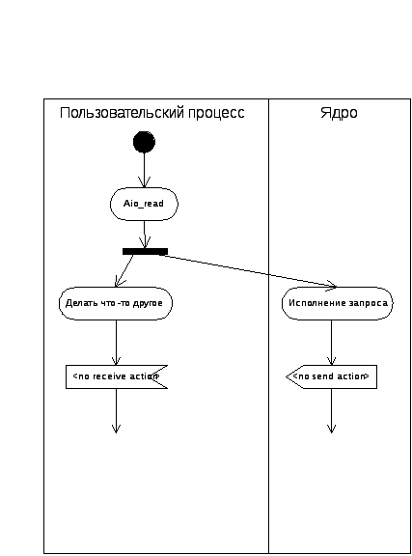
Асинхронный ввод-вывод

Slide 12
Преимущества асинхронного ввода-вывода
Большинство устройств медленные
Но большинство работает асинхронно
(в том числе с использованием DMA)
Некоторые устройства - интерфейсы к чему-то еще более медленному (человек, сетевые сервисы)
Можно решать эту проблему, создавая нити, но нить
  Это дорого
  Для них не гарантируется порядок выполнения
  Возможны ошибки соревнования
Асинхронный ввод-вывод похож на идиому Future

Slide 13
Отличия async I/O от select/poll
Select/poll ждет готовности устройства
  Применим только к некоторым устройствам:
  терминалы, трубы, сокеты
Async I/O ждет завершения операции, а значит применим к устройствам, которые передают данные только по запросу (диски, регулярные файлы)
Возможен callback: вместо вызова блокирующейся операции для ожидания можно зарегистрировать callback, который будет вызван при завершении (как сигнал или в отдельной нити)

Slide 14
Недостатки async I/O
Непривычно, кажется что много писанины
Во многих языках высокого уровня (Java, JavaScript, Python)
не доступен или доступен как враппер над select/poll/event ports
В Linux, многие устройства под капотом синхронные, поэтому async I/O с ними тоже реализован как враппер над select/poll
  Проблемы с производительностью
Много архаичных и нестандартных интерфейсов

Slide 15
Модели async I/O в Unix
Архаичный: F_ASYNC + SIGIO
(считается неудобным, не изучаем)
Нестандартные: Solaris AIO, Linux Event ports
Posix AIO
(многие жалуются на производительность, особенно в Linux)

